Slide 1
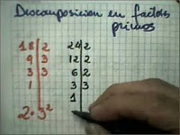
Problemas de Divisibilidad

Slide 2
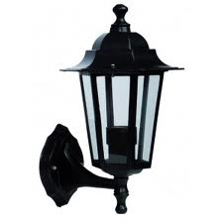
Problema 1. Un faro se enciende cada 12 segundos, otro cada 18 segundos y un tercero cada 60 segundos. A las 18.30 de la tarde los tres coinciden. ¿A qué hora volverán a coincidir?

Slide 3
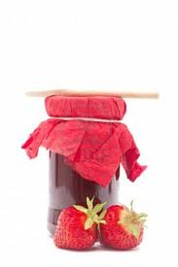
Problema 2. ¿De cuantas formas distintas se pueden envasar 80 botes de mermelada en cajas iguales?

Slide 4
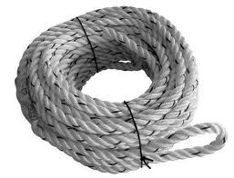
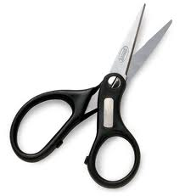
Problema 3. Queremos dividir dos cuerdas de 20 cm y 30 cm en trozos iguales, lo más grandes posibles, sin desperdiciar nada. ¿Cuánto medirá cada trozo?

Slide 5
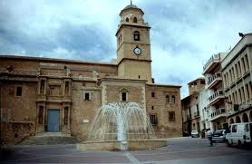
Problema 4. Un viajero va de Murcia a Hellín cada 18 días y otro cada 24 días. Hoy han estado los dos en Hellín. ¿Dentro de cuantos días volverán a estar los dos a la vez en Hellín?

Slide 6
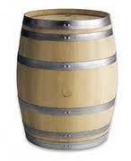
Problema 5. En una bodega hay 3 toneles de vino, cuyas capacidades son: 250 l, 360 l, y 540 l. Su contenido se quiere envasar en cierto número de garrafas iguales. Calcular las capacidades máximas de estas garrafas para que en ellas se pueden envasar el vino contenido en cada uno de los toneles, y el número de garrafas que se necesitan.

Slide 7
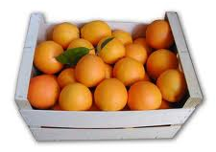
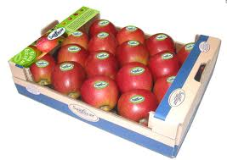
Problema 6. Un comerciante desea poner en cajas 12 028 manzanas y 12 772 naranjas, de modo que cada caja contenga el mismo número de manzanas o de naranjas (sin mezclarlas) y, además, el mayor número posible. Hallar el número de naranjas o manzanas de cada caja y el número de cajas necesarias.

Slide 8
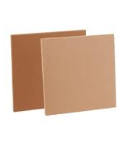
Problema 7. ¿Cuánto mide la mayor baldosa cuadrada que cabe en un número exacto de veces en una sala de 800 cm de longitud y 640 cm de anchura? ¿Y cuántas baldosas se necesitan?

Slide 9
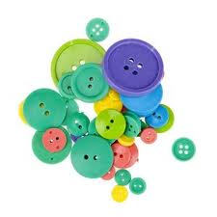
Problema 8. Andrés tiene en su tienda los botones metidos en bolsas. En la caja A tiene bolsitas de 24 botones cada una y no sobra ningún botón. En la caja B tiene bolsitas de 20 botones cada una y tampoco sobra ningún botón. El número de botones que hay
en la caja A es igual que el que hay en la caja B. ¿Cuántos botones como mínimo hay en cada caja?

Slide 10
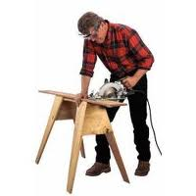
Problema 9. Un ebanista quiere cortar una plancha de madera de 256 cm de largo y 96 cm de ancho, en cuadrados lo más grandes posible. a) ¿Cuál debe ser la longitud del lado de cada cuadrado?
b) ¿Cuántos cuadrados se obtienen de la plancha de madera?

Slide 11
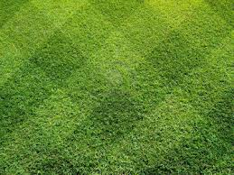
Problema 10. Un campo rectangular de 360 m de largo y 150 m de ancho, está dividido en trozos cuadros iguales de cesped. El área de cada una de estos cuadrados es la mayor posible. ¿Cuál es la longitud del lado de cada trozo de cesped cuadrado?

Slide 12
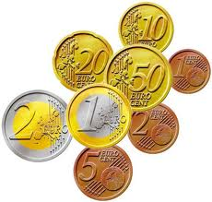
Problema 11. Un padre da a sus tres hijos 80 €, 75 € y 60 €, para repartir entre los pobres, con la condición de que todos den a cada pobre la misma cantidad. ¿Cuál es la mayor cantidad que podrán dar a cada pobre y cuantos lo pobres socorridos?

